Slide 1
CRYSTAL CAVERN
Python 驱动 Maya 程序化水晶洞穴生成系统
未来创新设计 · 浙江大学 2026 · Prof. Xiaosong Yang
一键生成 · 全自动管线 · 零手工建模 · 算法驱动

Slide 2
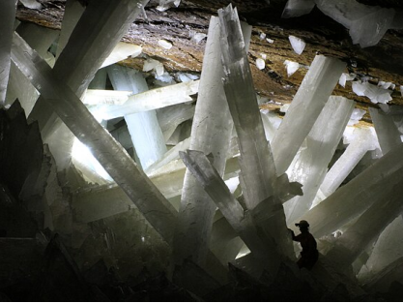
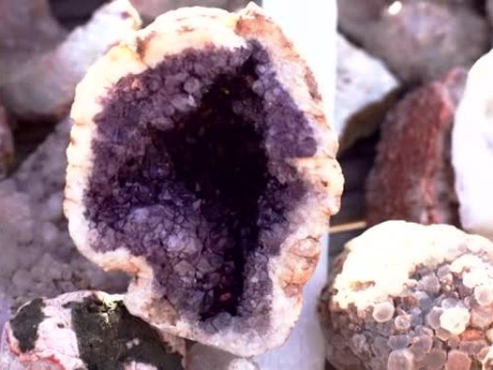
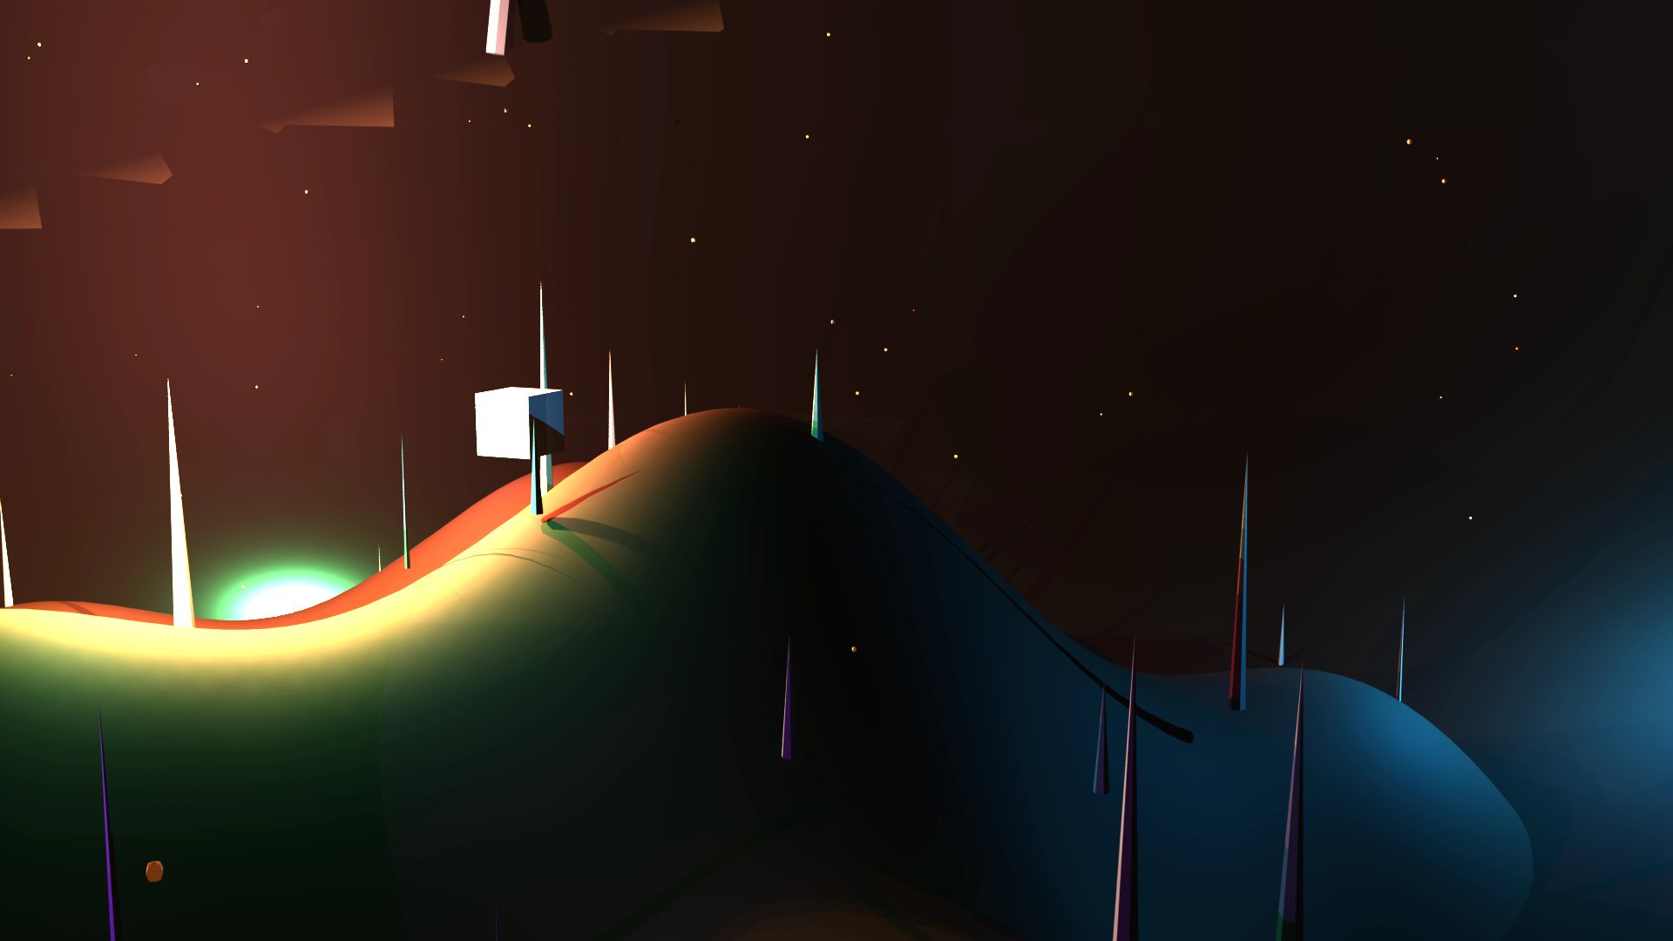
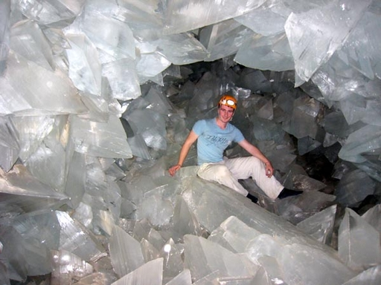
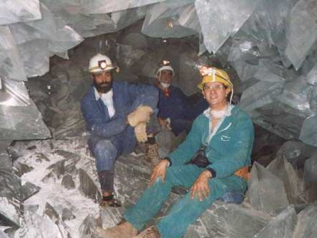
从实景到程序化生成
参考实景 — 墨西哥奈卡水晶洞
我们的生成结果
→
紫水晶洞穴 (seed=2026) 1920×1080 Arnold 渲染

Slide 3
算法创新 — 四个经典算法的三维应用
Diamond-Square
Poisson-disc 采样
L-System 晶体生长
Subsurface 散射
Fournier, Fussell & Carpenter, 1982
Bridson, 2007
Prusinkiewicz & Lindenmayer, 1990
Jensen et al., 2001
66,049顶点高分辨率地形 洞穴塑造函数 · 径向幂+正弦扰动
贪婪洗牌近似 O(n·k) 避免扎堆的自然分布
球面坐标三维分支 polyCone + aimConstraint 混合方案
程序化点光源网络 模拟次表面散射 · 颜色匹配辉光

Slide 4
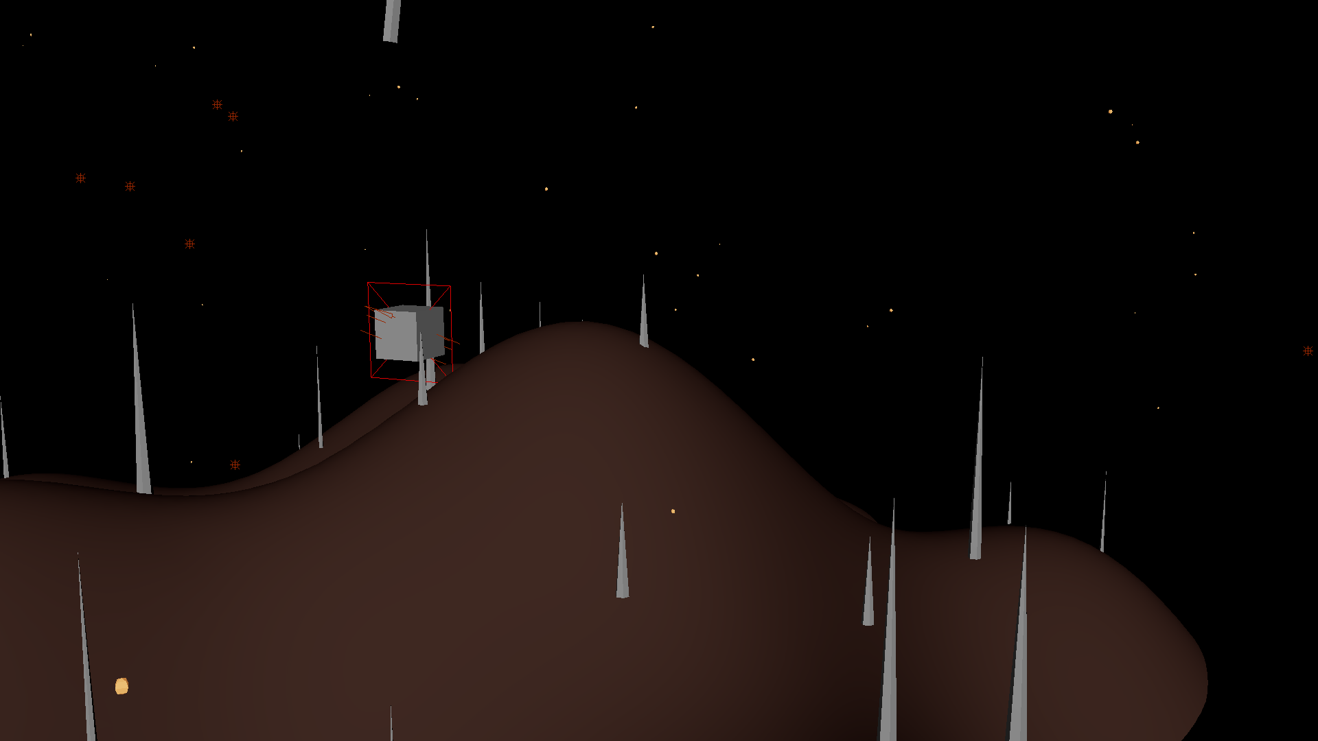
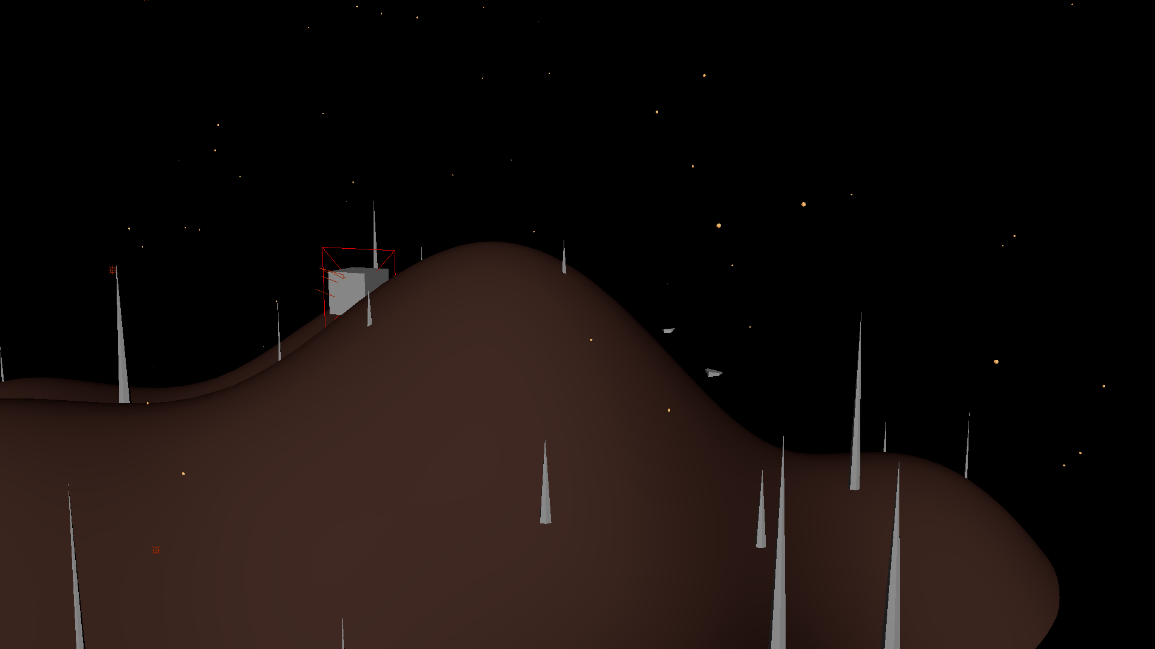
五阶段全自动生成管线
Stage 1
Stage 2
Stage 3
Stage 4
Stage 5
地形生成
种子分布
晶体生长
灯光雾效
相机动画
Diamond-Square 66K顶点 洞穴碗形
→
Poisson-disc 面法线提取 间距保证
→
六棱柱+尖端 L-system分支 aimConstraint
→
三层布光 体积雾 晶体glow
→
960帧飞越 生长动画 DOF f/3.2
紫水晶洞穴 (seed=2026)
红宝石洞穴 (seed=7777)

Slide 5
代码架构 — 7个独立模块
函数完整 docstring · 算法引用标注 · 单一职责 · 可独立测试 · 约 2,200 行
cave_terrain.py
Diamond-Square 地形 · 洞穴围合 · 钟乳石/石笋 · 岩石材质
crystal_seed.py
Poisson-disc 采样 · 贪婪近似 O(n·k) · 面法线提取
crystal_growth.py
六棱柱+尖端 · L-system 球面分支 · aiNoise 云雾纹理 · 材质缓存
cave_lighting.py
三层布光 · aiAtmosphereVolume · 尘埃 · 动态相机 · 生长动画
crystal_ui.py
Maya 内嵌 GUI · 4标签页16参数 · 一键生成+渲染
arnold_render.py
AA采样配置 · AOV · DOF相机 · EXR输出
final_scene.py
全管线集成 · 单函数 build() · 所有参数集中控制

Slide 6
晶体几何创新 — 从「钉子」到「水晶」
⬡ 六棱柱
↗ 法线对齐
⎈ L-system 分支
polyCylinder(sx=6) 替代圆锥 1.2-2.5m 半径 · 六方晶系结构
aimConstraint 精确对齐面法线 替代手写欧拉角 · 避免 gimbal lock
三维球面坐标方位角+仰角 3-8根侧生晶体/主晶
⚓ 根部嵌入
◇ 粗细渐变
12% 嵌入消除悬浮 底部 1.3x 径向扩展
主体粗(1.2-2.5m)→尖端细(0.92x) polyBevel 棱边倒角 · 10种独立IOR

Slide 7
材质与灯光
✦ 10种宝石 Arnold aiStandardSurface
✦ Subsurface 次表面散射 (weight=0.8)
✦ Transmission 半透光玻璃 (0.6, depth=3.0)
✦ Coat 薄膜彩虹高光 (0.35, roughness=0.02)
✦ Dispersion 色散 (Abbe=45)
✦ Emission 晶体自发光 (0.35)
✦ 10种独立 IOR (1.43~1.77)
✦ aiSkyDomeLight 暗紫环境光 (1.2)
✦ aiAtmosphereVolume (density=0.008)
✦ aiNoise 3D云雾包裹纹理 → subsurfaceColor
✦ Key 暖金定向光 (120, -45°)
✦ 120 暖色半透明尘埃 · DOF f/3.2
✦ Rim 冷蓝背光 (25, 135°)
✦ ai_exposure=3.0 · 35mm 广角
✦ 20 Crystal Glows (800-1600, 无衰减)

Slide 8
交互 GUI — Maya 内嵌可视化窗口
Crystal Cavern v10
4 标签页
16 参数
━ Terrain ━ Crystals ━ Lighting ━ Render
Terrain/Crystals/ Lighting/Render
全部可视化滑块 无需修改代码
▬ Seed: 2026
▬ Roughness: 0.45
▬ Size: 40
▬ Wall Height: 14
一键生成
一键渲染
▬ Ceiling: 12
▬ Density: 2.0
30秒完成全部 6个阶段管线
Arnold Render 直接输出 EXR
▬ Variance: 1.0
▬ Color Seed: 42
▬ Type Mix: Mixed
▬ Ambient: 0.06
▬ Fog: 0.008
▬ Dust: 300
可复现
▬ Crystal Lights: 20
▬ Resolution: 1920×1080
同 seed = 相同洞穴 改参数 = 新洞穴
▬ AA: 5
[ Generate ]
[ Reset ] [ Render ]

Slide 9
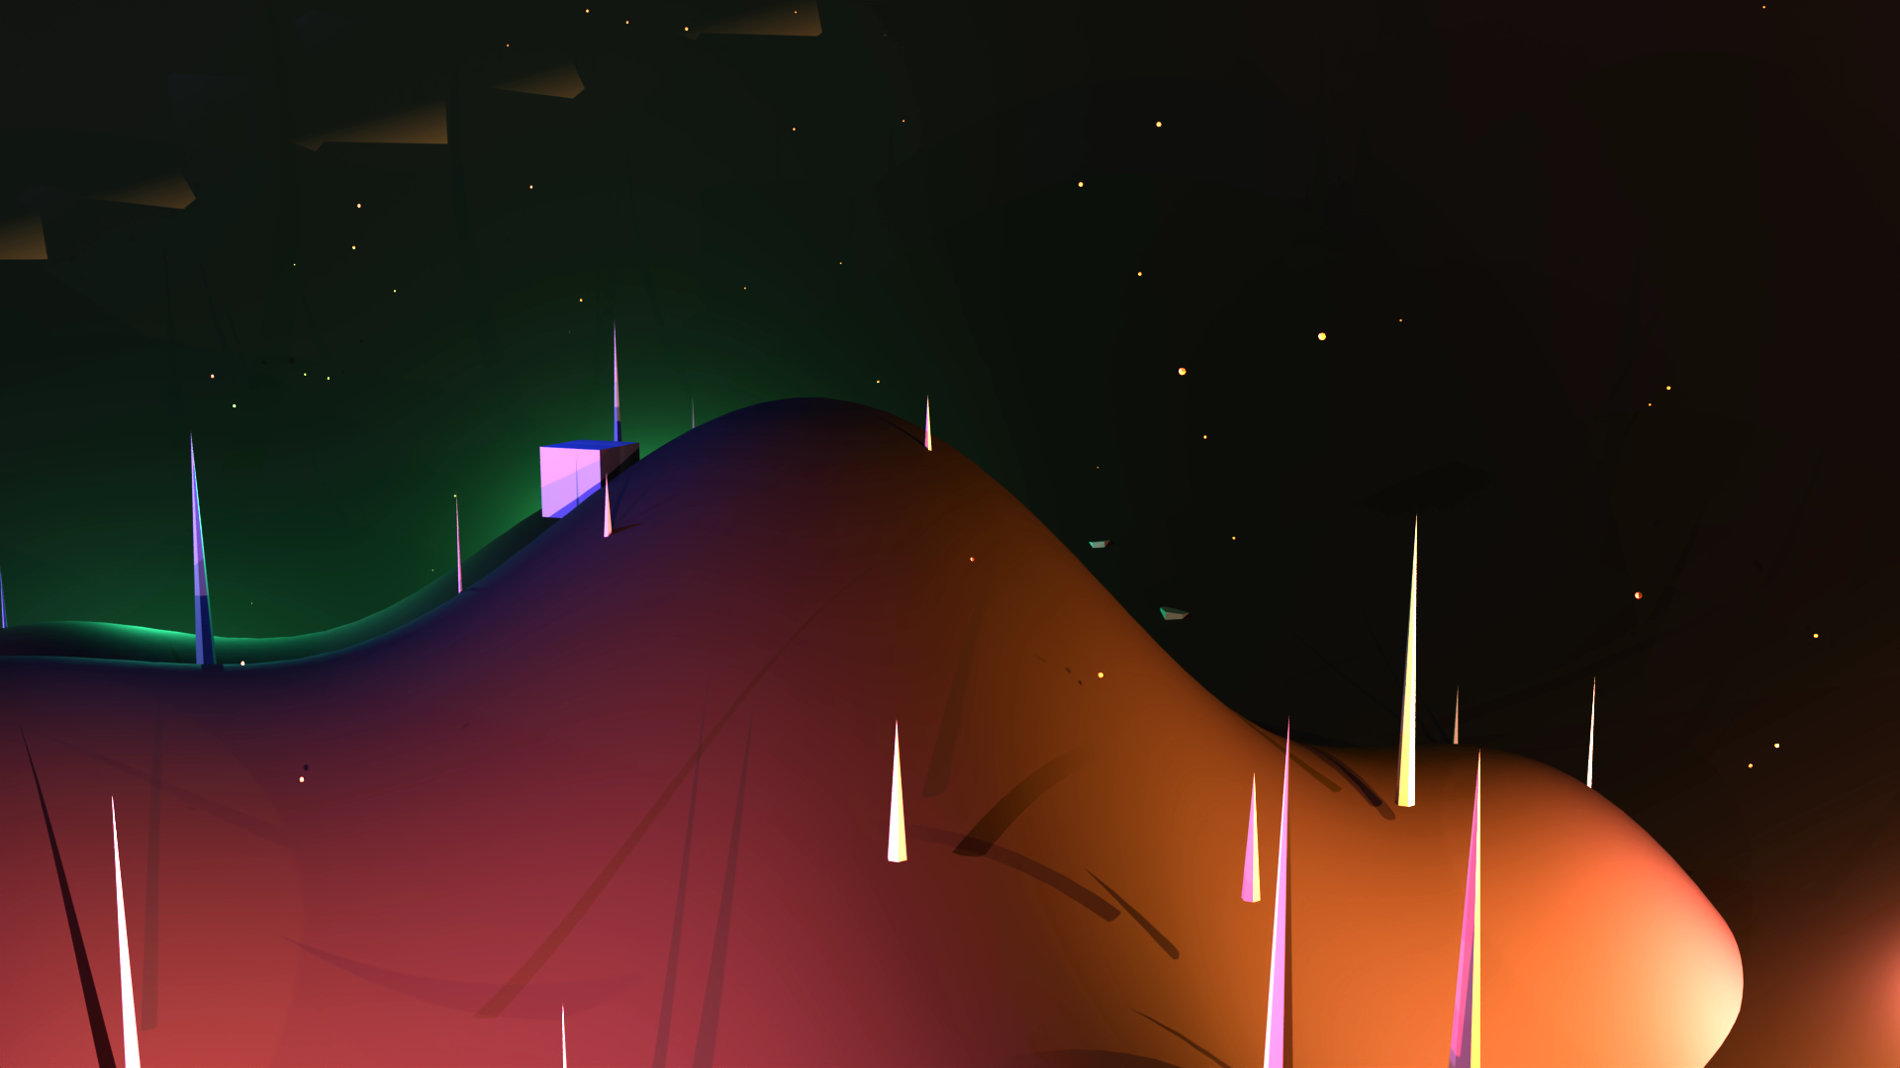
最终渲染成果
Scene 1: 紫水晶洞穴
Scene 2: 红宝石洞穴
seed=2026 · 56 crystals · roughness=0.45
seed=7777 · 56 crystals · roughness=0.55
1920×1080 Arnold EXR | 每组参数生成完全不同的洞穴 | 9.7MB / 8.8MB 渲染图

Slide 10
动画成果 — 飞越 + 生长
960 帧飞越动画
56 颗晶体生长动画
✦ 动态相机路径 — 根据晶体位置自适应
✦ Scale 0→1 — 从裸岩长出成熟晶簇
✦ 6 个关键帧 spline 插值 · 32 秒 (30fps)
✦ 每颗错开启动帧 (spread 200 frames)
✦ 入口俯冲 → 紧贴晶体群掠过 → 全景上升
✦ 生长周期 520 帧/颗 · 线性入 spline 出
✦ DOF 景深 f/3.2 · 35mm · 平滑样条
✦ 模拟天然矿物结晶过程
✦ 每个 seed 生成不同的飞行路径
✦ 0 帧 = 裸岩壁 · 720 帧 = 完整晶簇

Slide 11
AI 工具使用 · 评估标准对照
AI 工具使用记录
评估标准对照
Claude Code
算法设计 · 代码生成 · 迭代优化 · 全模块重构
✓ 算法复杂度 — 4个已发表算法，规范引用文献
Claude MCP
Maya 直接操控 · 28技能 · 场景构建 · 调试诊断
✓ 代码质量 — 7模块 docstring · 函数注释完整
✓ GUI — 4标签页16参数 · 一键生成+渲染
ChatGPT
算法选型 · 论文引用核实 · API 查询
✓ 视觉表现 — Arnold SSS+体积雾+三层布光
声明：AI 是实现工具而非创作主体。所有代码经 Maya 实机验证，设计决策（晶体形态、颜色方案、 相机路径、参数范围）由作者做出。完整 AI 使用日志及提示词记录已保存。
✓ 创新性 — 矿物生成 · 六棱柱创新 · 云雾纹理
✓ AI伦理 — 完整使用日志 · 边界声明

Slide 12
Thank You
Crystal Cavern — Python 驱动 Maya 程序化水晶洞穴生成系统
未来创新设计 · 浙江大学 2026 · Prof. Xiaosong Yang

